Slide 1
Приказ часа за потребе конкурса „Магија је у рукама наставника“
Оливера Илић
ОШ „Свети Сава“ Пожаревац
oliverapr@yahoo.com; 062 527 050

Slide 2
Подаци о часу:
Назив часа: What’s cooking?
Предмет: енглески језик
Разред: 6
Тип часа: вежбање
Циљ часа: оспособити ученике да напишу рецепт
Исходи: након часа, ученици ће бити у стању да:
именују предмете и уређаје у кухињи
именују глаголе који означавају радње при кувању
прочитају и напишу рецепт
изврше евалуацију сопственог рада као и рада својих другова

Slide 3
Подаци о часу:
Облик рада: фронтални, индивидуални, у групи
Средства рада: рачунари, телефони, вибер група одељења, радна површина http://miucimoengleski.weebly.com/whats-cooking-2.html
Методе рада: дијалошка, метода писаних радова
Иновације: дигитална наставна средства се користе како би се жељени исходи учења остварили путем наставе на даљину
Литература:
'To the Top plus 2’, H.Q. Mitchell, Дата Статус;
„Општи стандарди постигнућа за крај основног образовања за страни језик“, група аутора, Завод за вредновање квалитета образовања и васпитања;

Slide 4
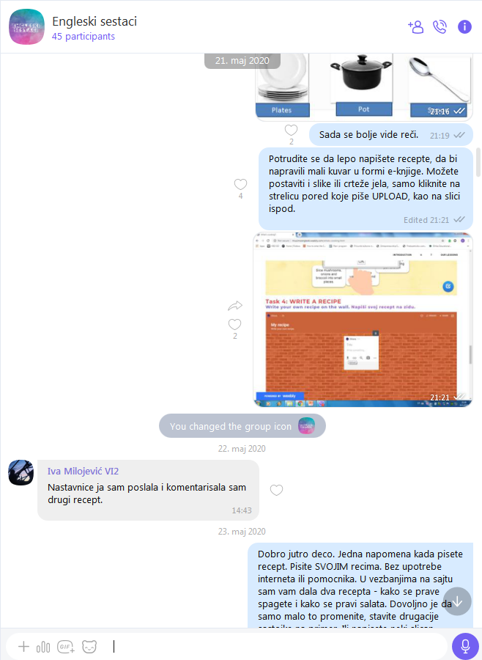
Уводни део часа:
Наставник на почетку даје
инструкције за рад ученицима
путем вибер групе; одговара на
питања и решава недоумице =>
Ученици приступају радној
површини ЛИНК и на почетку
се упознају са циљевима часа

Slide 5
Уводни део часа:
Ученици раде 1. задатак: обнављају речи уз помоћ вежбања у коме спајају слике предмета и уређаја са њиховим називима на енглеском језику.
Ученици раде 2. задатак: обнављају речи и изразе који се користе при кувању, тако што гледају сладшоу слика. Након тога, проверавају да ли су савладали ове изразе играјући игру Вешала.

Slide 6
Главни део часа:
Ученици раде 3. задатак: упознају се са начинима писања рецепта уз помоћ два вежбања. У једном имају задатак да делове рецепта ставе у правилан редослед, а у другом да попуне празнине у тексту.
Ученици раде 4. задатак: пишу
рецепт на радној површини
направљеној у падлет апликацији.
Ученици са нижим нивоима
постигнућа имају задатак да у
свесци напишу и илуструју речи
и изразе са часа. =>

Slide 7
Завршни део часа:
Ученици попуњавају упитник о евалуацији часа и самоевалуацији свог рада
Наставник прегледа рецепте ученика и обележава грешке; коментарише радове ученика и похваљује их. Ученици исправљају своје грешке, читају и прокоментаришу рецепте својих другова, испуњавају срца испод радова који им се допадају. На вибер групи, ученици дају предлоге и договарају се о сликама које ће се приказати у кувару, као и о обрасцима који ће се користити за приказ рецепта.

Slide 8
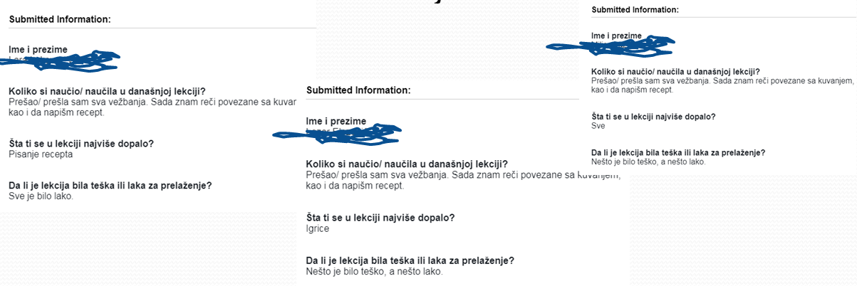
Евалуација ученика
У упитнику који су попуњавали, ученици су написали да су задовољни часом, да су им вежбања била лака, а највише им се допало када су писали рецепте и игрице. Такође у великој мери сматрају да су савладали градиво и да сада умеју да користе речи и изразе везане за кување

Slide 9
Самовалуација наставника
Остварен циљ часа __да__
Усаглашеност метода и облика рада са циљевима часа __да__
Пажња и заинтересованост ученика __?__
Продукти ученичких активности-повратна информација __да__
Мотивација ученика за рад __да__
Уклапање у временску структуру часа __да__
Прилагођеност задатака различитим когнитивним нивоима ученика __да__
Адекватна наставна средства __да__

Slide 10
Хвала на пажњи!

